Slide 1

5
3
2
مراجعة
الدرس 4
الدرس 3
الدرس 2
الدرس 1

Slide 2






أيقونات توجيهية
توجيهات الأستاذ(ة)
تعيين تلميذ للإجابة
المرور بين الصفوف
عرض فيديو
المرور للشريحة الموالية بعد عرض الفيديو
العمل في ثنائيات

Slide 3

برمجة الأسبوع الثاني
(ة)خاص بالأستاذ
الدرس 6
الدرس 5
الدرس 1
قسمة عدد عشري على عدد صحيح طبيعي
جداء عدد عشري في عدد عشري
فصل الملايين: قراءة وكتابة
الدرس 8
الدرس 7
حل المسائل
قسمة عدد صحيح على عدد صحيح والخارج عشري
مراجعة
مراجعة وتثبيت دروس الأسبوع

Slide 4
درس اليوم
(ة)خاص بالأستاذ
جداء عدد عشري في عدد عشري

Slide 5

(ة)خاص بالأستاذ
مراحل الدرس
افتتاح الدرس
1
نمذجة
2
ممارسة موجهة
3
ممارسة مستقلة
4
اختتام الدرس
5

Slide 6
(ة)خاص بالأستاذ
عند نهاية الدرس
على الأقل 80% من المتعلمين سيكونون قادرين على:
أتعرف وأوظف الاستراتيجية المناسبة لملء جدول تناسبية

Slide 7




مرحباً سنتابع درسا جديدا

Slide 8

(ة)خاص بالأستاذ
افتتاح الدرس
1
تصحيح الواجبات المنزلية
الحساب الذهني

Slide 9

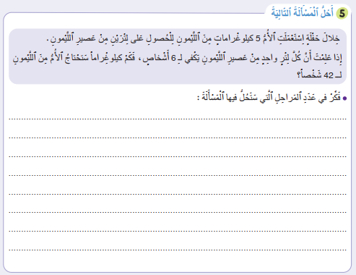
1
صححوا. لديكم دقيقة واحدة
1- أحسب كمية العصير اللازمة ل 42 شخصا.
7 | 1 | كمية العصير ب l
42 | 6 | عدد الأشخاص
كمية العصير اللازمة ل 42 شخصا. هي 7l
1- أحسب كتلة الليمون اللازمة لإعداد العصير ل 42 شخصا.
7 | 2 | كمية العصير ب l
17,5 | 5 | كتلة الليمون ب kg
كتلة الليمون اللازمة لإعداد العصير ل 42 شخصا. هي 17,5kg

Slide 10

(ة)خاص بالأستاذ

Slide 11

سنبدأ بالحساب الذهني. خذوا كراسات الحساب الذهني صفحة 14.

Slide 12
عرض فيديو الحساب الذهني

Slide 13
صححوا
7
93
62
64
3
2,16
3,71
3,22

Slide 14
(ة)خاص بالأستاذ
نمذجة
2
أحسب جداء عددين عشريين

Slide 15


الآن سنتعلم كيف نحسب جداء عدد عشري في عدد عشري

Slide 16
عرض فيديو النمذجة

Slide 17

من يذكرنا بما تعلمناه؟
1- أَضَعُ وَأُنْجِزُ الْعَمَلِيَّةَ بِدونِ فاصِلَةٍ؛
2- أَعُدُّ الأَرْقامَ يَمينَ الفاصِلَةِ في كِلا الْعَدَدَيْنِ؛
3- أَضَعُ الفاصِلَةَ في جُداءِ الْعَدَدَيْنِ بِحَيْثُ يَكونُ عَدَدُ الْأَرْقامِ بِنَفْسِ عَدَدِ الْأَرْقامِ يَمينَ الفاصِلَةِ في كِلا الْعَدَدَيْنِ

Slide 18
(ة)خاص بالأستاذ
الممارسة الموجهة 1
ممارسة موجهة
3
3
3
النشاط 1
النشاط 2
النشاط 3

Slide 19

خذوا ألواحكم.

Slide 20
ماذا نفعل في الخطوة الأولى؟
أضع الفاصلة
3
أعد الأرقام
2
أضع وأنجز
1
8,3 × 4,5

Slide 21
ضعوا العملية على الألواح
أضع الفاصلة
3
أعد الأرقام
2
أضع وأنجز
1
8,3 × 4,5

Slide 22
ارفعوا الألواح

Slide 23
نصحح
أضع الفاصلة
3
أعد الأرقام
2
أضع وأنجز
1
8,3 × 4,5
8, 3
× 4, 5

Slide 24
أنجزوا ضرب الرقم 5 في الحد الأول
أضع الفاصلة
3
أعد الأرقام
2
أضع وأنجز
1
8,3 × 4,5
8, 3
× 4, 5

Slide 25
ارفعوا الألواح

Slide 26
نصحح
أضع الفاصلة
3
أعد الأرقام
2
أضع وأنجز
1
8,3 × 4,5
1
8, 3
× 4, 5
4 1 5

Slide 27
أنجزوا ضرب الرقم 4 في الحد الأول، لا تنسوا وضع نقطة الضرب في العشرات
أضع الفاصلة
3
أعد الأرقام
2
أضع وأنجز
1
8,3 × 4,5
1
8, 3
× 4, 5
4 1 5

Slide 28
ارفعوا الألواح

Slide 29
نصحح
أضع الفاصلة
3
أعد الأرقام
2
أضع وأنجز
1
8,3 × 4,5
1
1
8, 3
× 4, 5
4 1 5
3 3 2 .

Slide 30
احسبوا مجموع الجداءين
أضع الفاصلة
3
أعد الأرقام
2
أضع وأنجز
1
8,3 × 4,5
1
1
8, 3
× 4, 5
4 1 5
3 3 2 .

Slide 31
ارفعوا الألواح

Slide 32
نصحح
أضع الفاصلة
3
أعد الأرقام
2
أضع وأنجز
1
8,3 × 4,5
1
1
8, 3
× 4, 5
4 1 5
+
3 3 2 .
3 7 3 5

Slide 33
ماذا نفعل في الخطوة الثانية؟
أضع الفاصلة
3
أعد الأرقام
2
أضع وأنجز
1
8,3 × 4,5
1
1
8, 3
× 4, 5
4 1 5
+
3 3 2 .
3 7 3 5

Slide 34
على الألواح، اكتبوا عدد الأرقام يمين الفاصلة في الحدين
أضع الفاصلة
3
أعد الأرقام
2
أضع وأنجز
1
8,3 × 4,5
1
1
8, 3
× 4, 5
4 1 5
+
3 3 2 .
3 7 3 5

Slide 35
ارفعوا الألواح

Slide 36
نصحح، من يقوم إلى السبورة ليشرح لنا كيف عد الأرقام يمين الفاصلة
أضع الفاصلة
3
أعد الأرقام
2
أضع وأنجز
1
8,3 × 4,5
1
1
8, 3
× 4, 5
رقمان يمين الفصلة
4 1 5
+
3 3 2 .
3 7 3 5

Slide 37
ماذا نفعل في الخطوة الثالثة؟
أضع الفاصلة
3
أعد الأرقام
2
أضع وأنجز
1
8,3 × 4,5
1
1
8, 3
× 4, 5
4 1 5
+
3 3 2 .
3 7 3 5

Slide 38
على الألواح، ضعوا الفاصلة في جداء العددين
أضع الفاصلة
3
أعد الأرقام
2
أضع وأنجز
1
8,3 × 4,5
1
1
8, 3
× 4, 5
4 1 5
+
3 3 2 .
3 7 3 5

Slide 39
ارفعوا الألواح

Slide 40
نصحح، من يقوم إلى السبورة ليشرح لنا وجد الجواب الصحيح
أضع الفاصلة
3
أعد الأرقام
2
أضع وأنجز
1
8,3 × 4,5 = 37,35
1
1
8, 3
× 4, 5
4 1 5
+
3 3 2 .
3 7, 3 5

Slide 41
(ة)خاص بالأستاذ
الممارسة الموجهة 1
ممارسة موجهة
3
3
3
النشاط 1
النشاط 2
النشاط 3

Slide 42
على الألواح ضعوا وأنجزوا العملية التالية
5,27 × 6,9

Slide 43
نصحح، من يقوم ليشرح لنا الخطوات
5,27 × 6,9
1
4
2
6
5, 2 7
× 6, 9
4 7 4 3
+
3 1 6 2 .
3 6, 3 6 3

Slide 44
(ة)خاص بالأستاذ
الممارسة الموجهة 1
ممارسة موجهة
3
3
3
النشاط 1
النشاط 2
النشاط 3

Slide 45
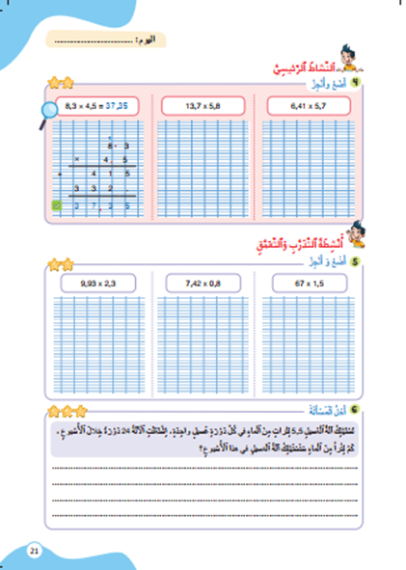
الآن خذوا كراساتكم الصفحة النشاط 4 صفحة 21

Slide 46
لديكم دقيقتان للإنجاز؛ سأمر بين الصفوف لمساعدتكم؛
2

Slide 47
الآن؛ ستشتغلون في ثنائيات
كل واحد يقارن إنجازه مع إنجاز زميله. تأكدوا أنكم اتبعتم الخطوات بشكل سليم.
1- أَضَعُ وَأُنْجِزُ الْعَمَلِيَّةَ بِدونِ فاصِلَةٍ؛
2- أَعُدُّ الأَرْقامَ يَمينَ الفاصِلَةِ في كِلا الْعَدَدَيْنِ؛
3- أَضَعُ الفاصِلَةَ في جُداءِ الْعَدَدَيْنِ بِحَيْثُ يَكونُ عَدَدُ الْأَرْقامِ بِنَفْسِ عَدَدِ الْأَرْقامِ يَمينَ الفاصِلَةِ في كِلا الْعَدَدَيْنِ

Slide 48
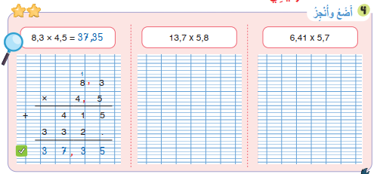
صححوا
1
3
2
5
5
2
1 3, 7
6, 4 1
× 5, 8
× 5, 7
1 0 9 6
4 4 8 7
+
6 8 5 .
3 2 0 5 .
+
7 9, 4 6
3 6, 5 3 7

Slide 49
(ة)خاص بالأستاذ
ممارسة مستقلة
4
أنجز بمفردي

Slide 50
خذوا الكراسات صفحة 21 وأنجزوا النشاط 5. لديكم 5 دقائق
سأمر بين الصفوف لأقدم المساعدة إليكم وأدون ملاحظاتي في كراساتكم
5

Slide 51
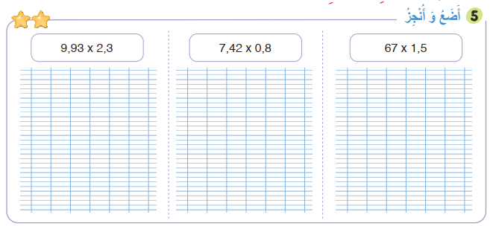
صححوا على كراساتكم
1
3
2
1
6 7
2
7, 4 2
9, 9 3
× 1, 5
× 2, 3
× 0, 8
3 3 5
5 9 3 6
+
2 9 7 9
+
6 7 .
+
1 9 8 6 .
0 0 0 .
1 0, 0 5
2 2, 8 3 9
5, 9 3 6

Slide 52
انتبهوا جيدا! في المنزل، ستنجزون الأنشطة المتبقية على كراساتكم :
في الحصة القادمة سأختار أحدكم لتصحيح النشاط.

Slide 53
إلى اللقاء. في الحصة القادمة، سنقوم بتصحيح الأنشطة المنجزة في المنزل.

Slide 54


بناء على إنجازات المتعلمين خلال الممارسة المستقلة

